Slide 1

파이썬 Streamlit 라이브러리를 활용한
IRIS 데이터 머신러닝 대시보드 개발
임여명 수강생
2022년 12월 8일

Slide 2
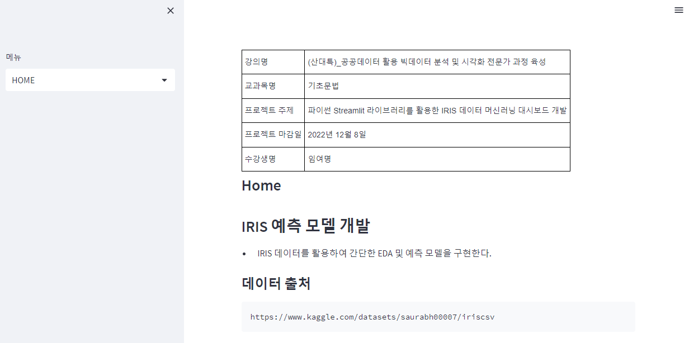
HOME
Iris.csv 데이터의 출처와 프로젝트 개요를 다루는 home 입니다.

Slide 3
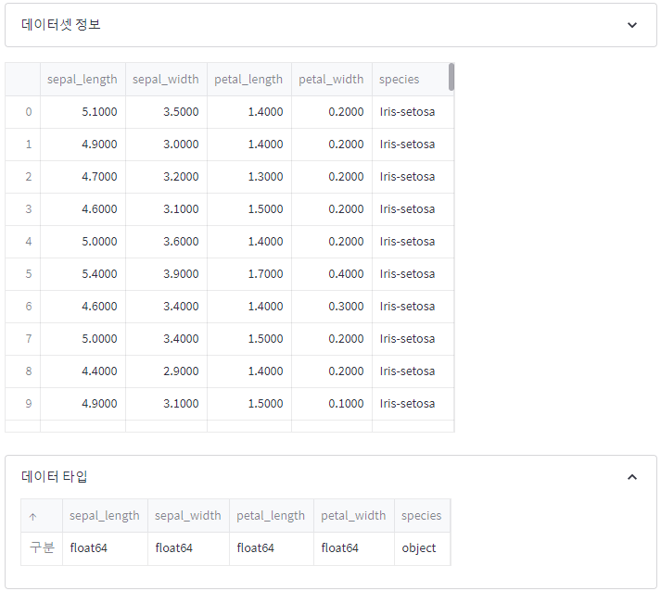
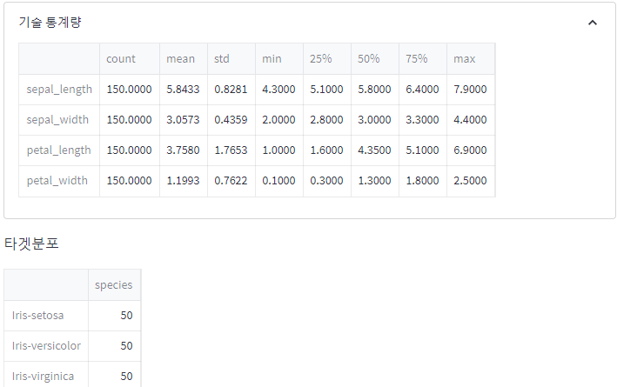
탐색적 자료 분석 - 1
기술통계량 서브메뉴에서 Iris.csv의 데이터셋 정보, 기술통계량, 데이터 타입, 타겟분포 등을 조회할 수 있습니다.

Slide 4
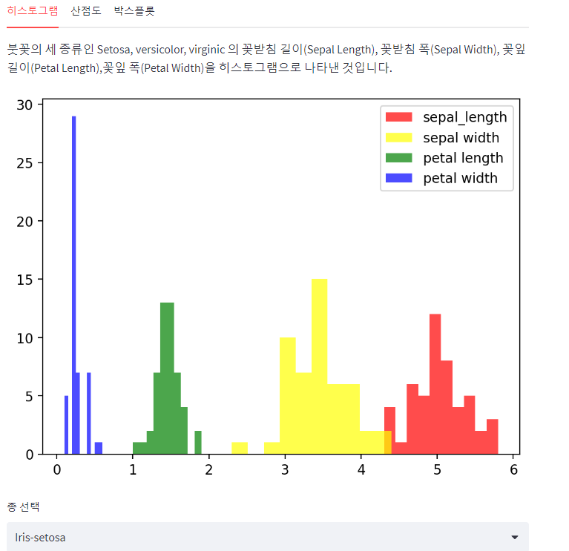
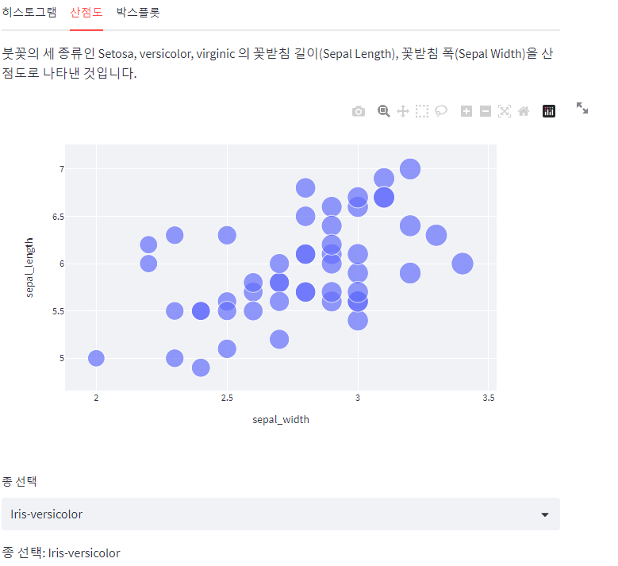
탐색적 자료 분석 - 2
그래프 서브메뉴 에서는 붓꽃의 각 종류와 히스토그램, 산점도, 박스플롯의
세가지 시각화 그래프 중 하나를 선택할 수 있습니다.

Slide 5
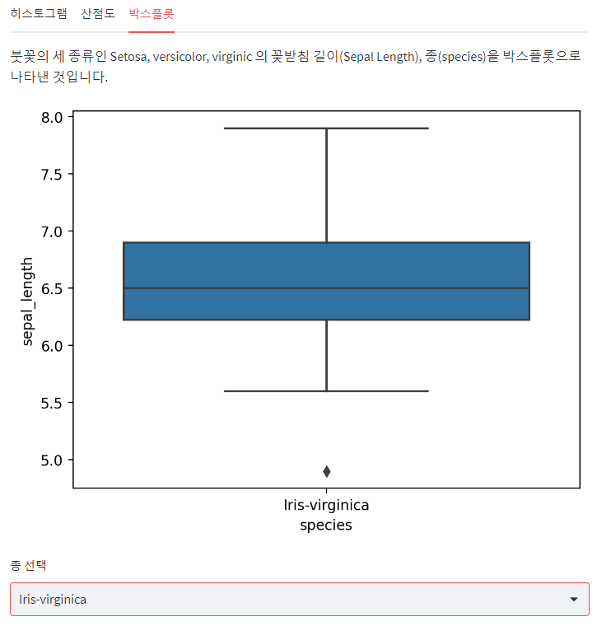
탐색적 자료 분석 - 2
그래프 서브메뉴 에서는 붓꽃의 각 종류와 히스토그램, 산점도, 박스플롯의
세가지 시각화 그래프 중 하나를 선택할 수 있습니다.

Slide 6
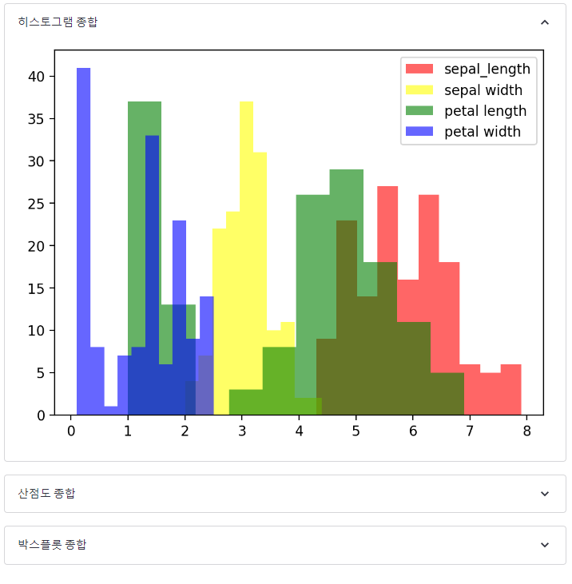
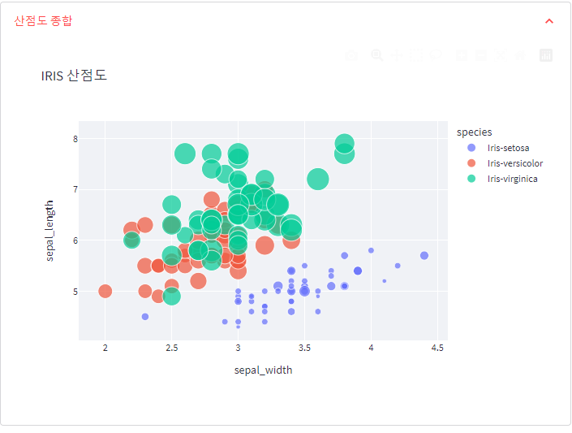
탐색적 자료 분석 - 2
세 종류의 붓꽃 데이터를 하나의 그래프로 시각화한 종합 그래프를 확인할 수 있습니다.

Slide 7
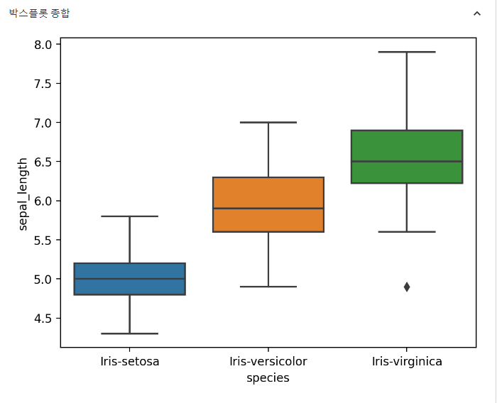
탐색적 자료 분석 - 2
세 종류의 붓꽃 데이터를 하나의 그래프로 시각화한 종합 그래프를 확인할 수 있습니다.

Slide 8
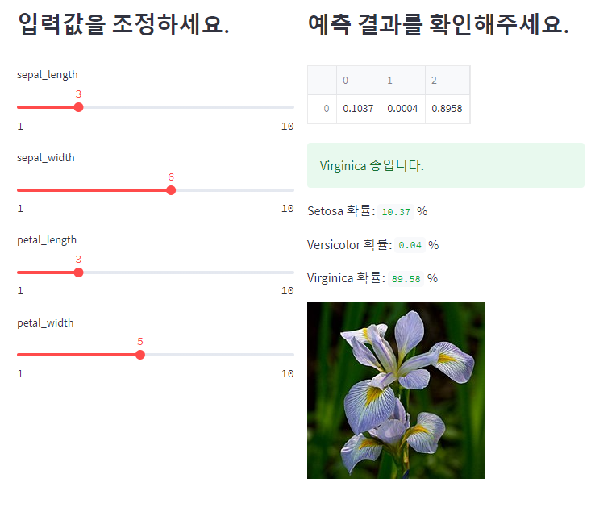
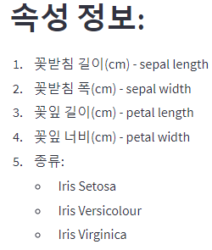
머신러닝
sepal_length, sepal_width, petal_length, petal_width 각각의 길이를 설정하면 입력값에 따라 확률을 표기해주고
붓꽃의 종류가 어떤 것인지 예측합니다.

Slide 9
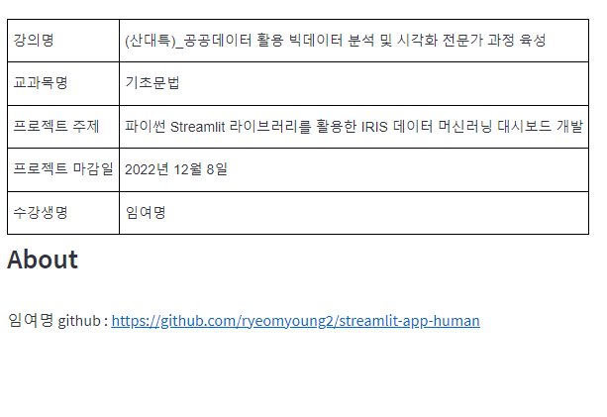
About

